Slide 1
무한 모드
2019 04 09

Slide 2
2019.04.09 – 초안 작성
2019.04.09 – 개요 및 UI등 내용 추가
2019.04.10 – 내용 변경 및 UI 추가
2019.04.11 – 내용 변경 및 UI 추가

Slide 3
용어 정의
용어 | 내용
준비 라인 | 공이 항상 대기하는 공간입니다. 공이 출발 또는 도착하는 것은 항상 준비 라인에 닿아야 합니다.
필드 | 유저가 벽돌을 배치 할 수 있는 공간을 말합니다.
벽돌 인벤토리 | 유저가 현재 보유한 벽돌을 확인하고 꺼내는 공간을 말합니다.
랠리 | 공이 준비 라인에서 출발하고 다시 도착하는 한 번의 이동을 말합니다.
방향 화살표 | 이번 랠리에 공이 나아갈 방향을 알려주는 화살표입니다.

Slide 4
개요
무작위 방향으로 발사되는 일정 개수의 공을 이용하여 유저에게 주어지는 모든 벽돌을 필드에 배치하여 파괴하는 게임입니다.
벽돌 인벤토리에 있는 모든 벽돌을 필드에 배치하면 공 발사 버튼이 활성화 되어 벽돌을 파괴 할 수 있습니다.
무한 모드에서 공은 1개만 발사됩니다.
벽돌을 모두 파괴했다면 새로운 벽돌이 벽돌 인벤토리에 생성됩니다.
공이 벽에 닿을 때 마다, 1점을 획득합니다.
모든 벽돌을 파괴하고 공이 다시 준비 구역으로 돌아왔다면 1점을 획득합니다.
일정 점수를 넘길 때 마다, 필드에 재화가 생성됩니다.
공이 재화와 충돌 했을 경우엔 재화를 획득 할 수 있습니다.
1번의 발사로 유저가 배치한 모든 벽돌을 파괴하지 못했다면 해당 무한 모드가 종료됩니다.

Slide 5
게임 진행
진행
유저는 무한 모드가 시작되면 기본 벽돌 1개를 가지고 시작합니다.
1-1. 처음 공이 발사되는 방향은 고정입니다.
2. 벽돌 인벤토리에서 벽돌을 드래그하여 필드에 배치하면 무한 모드가 시작됩니다.
3. 벽돌 인벤토리에서 모든 벽돌을 배치하면 공 발사 버튼이 활성화됩니다.
4. 공 발사 버튼을 터치하면 준비 라인에 있는 공이 방향 화살표와 가이드라인을 따라 발사됩니다.
4-1. 공 발사 이후에 공 발사 버튼은 비활성화 됩니다.
5. 공이 벽이나 벽돌과 충돌한 경우, 충돌한 방향을 기준으로 튕겨 나갑니다.
5-1. 공이 벽돌과 충돌한 경우, 벽돌에 1의 피해를 입히고 튕겨 나갑니다.
5-2. 공이 벽과 충돌한 경우, 1점을 획득하고 튕겨 나가기만 합니다.
6. 공이 준비 라인으로 돌아오면 해당 자리에 정지합니다.
7. 공이 정지하면 종료 조건을 체크합니다.
8. 종료 조건에 의해 게임 오버가 될 경우, 무한 모드가 종료됩니다.
8-1. 무한 모드가 종료되면 게임 오버 UI를 출력합니다.
8-2. 종료 조건에 대한 상세 내용은 후술합니다.

Slide 6
게임 진행 - 계속
진행
9. 게임 오버 처리가 되지 않았다면 공은 준비 라인의 가운데로 이동합니다.
9-1. 이동 후, 다음 발사 방향의 방향 화살표를 표시합니다.
9-2. 3번째 랠리 이전이라면, 추가로 다음 발사 방향의 가이드라인을 표시합니다.
9-3. 현재 유저의 점수에 따라 벽돌 인벤토리에 새로운 벽돌이 추가됩니다.
9-4. 3번으로 돌아갑니다.

Slide 7
기능 정의
방향 화살표
이번 랠리에 공이 나아갈 방향을 알려주는 화살표를 말합니다.
방향 화살표는 생성될 때 마다, 20~160도 사이의 값을 랜덤하게 갖습니다.
첫 번째 발사는 항상 방향이 고정이기 때문에 방향 화살표도 그에 따라 고정됩니다.
공이 발사되는 순간 방향 화살표는 필드에서 제거됩니다.
가이드라인
방향 화살표와 함께 공이 발사되는 방향을 유저에게 알려주는 화살표를 말합니다.
첫 번째 발사는 항상 방향이 고정이기 때문에 가이드라인도 그에 따라 고정됩니다.
공이 발사되는 순간 가이드라인은 필드에서 제거됩니다.
가이드라인은 항상 방향 화살표와 같은 방향을 가리킵니다.
가이드라인은 라인 내에 벽돌이 배치되어도 벽돌을 관통하여 표시합니다.
무한 모드 내에서는 3번의 랠리 까지만 가이드라인을 표시합니다.

Slide 8
기능 정의
벽돌
유저가 필드에 배치 할 수 있는 구조물입니다.
유저가 필드 내에 벽돌을 내려놓았다면 벽돌 인벤토리 내의 해당 벽돌 개수가 1 감소합니다.
한 종류의 벽돌을 모두 사용했다면 인벤토리에서 해당 벽돌 이미지를 제거합니다.
필드 이외의 공간에 벽돌을 배치 할 수 없습니다.
벽돌의 종류는 여러 개가 있으며 벽돌이 추가될 때, 현재 유저의 점수에 따라 일정 개수의 벽돌을 추가합니다.
공 발사 버튼을 터치하기 전까지 유저는 필드의 벽돌을 자유롭게 이동 할 수 있습니다.
벽돌과 벽돌, 벽돌과 재화는 중첩하여 배치 할 수 없습니다.
벽돌과 재화 등이 중첩되어 있을 땐, 현재 유저가 드래그중인 구조물을 빨간색으로 표시합니다.
해당 상황에서 유저가 터치를 떼면 해당 구조물은 배치되지 않고 벽돌 인벤토리로 돌아갑니다.
한번 필드에 배치된 벽돌을 다시 벽돌 인벤토리로 되돌릴 수 없습니다.

Slide 9
기능 정의
벽돌 종류
벽돌의 종류는 총 6종류가 존재합니다.
모든 벽돌은 체력량이 존재합니다.
2 이상의 체력량을 가지고 있다면 체력량은 벽돌 내부에 표시합니다.
기본 벽돌 : 2x1 사이즈의 기본 벽돌입니다.
작은 벽돌 : 1x1 사이즈의 기본 벽돌입니다.
큰 벽돌 : 3x1 사이즈의 큰 벽돌입니다.
마름모 벽돌 : 1x1 사이즈의 벽돌입니다. 마름모 형태를 한 것이 특징입니다.
분열 벽돌 : 2x1 사이즈의 벽돌입니다. 1x1 사이즈의 벽돌 2개로 나뉘어 반복 움직임을 나타내는 것이 특징입니다.
세모 벽돌 : 1x1 사이즈의 벽돌입니다. 세모 형태를 한 것이 특징입니다.
반반 벽돌 : 2x1 사이즈의 벽돌입니다. 1x1 사이즈의 구분을 통해 피격되지 않는 부분을 가지는 것이 특징입니다.
역전 벽돌 : 2x1 사이즈의 벽돌입니다. 충돌 방향을 바꾸는 것이 특징입니다.

Slide 10
기능 정의
재화
무한 모드 진행 중, 유저가 5점을 획득 할 때 마다, 필드에 출현하는 구조물입니다.
필드 내에 무작위로 출현합니다.
필드 내에 재화가 있다면 등장하지 않습니다.
재화가 필드 내에서 없어진 다음 랠리부터 다시 재화 등장 조건을 기록합니다.
공이 재화에 닿으면 해당 재화를 획득합니다.
재화는 해당 재화를 획득 하거나 게임 오버 되기 전에는 움직이지 않습니다.
재화는 필드에 등장한 후, 3번째 랠리 까지만 필드에 남아 있습니다.
2개 이상의 재화가 필드 안에 존재 할 수 없습니다.
게임 오버
공이 준비 라인으로 다시 돌아왔을 때, 파괴되지 않은 벽돌이 남아 있다면 무한 모드가 종료됩니다.
현재 유저가 달성한 스코어를 기록합니다.
현재 유저가 기록한 최고 점수를 출력합니다.
게임 오버 UI를 출력합니다.

Slide 11
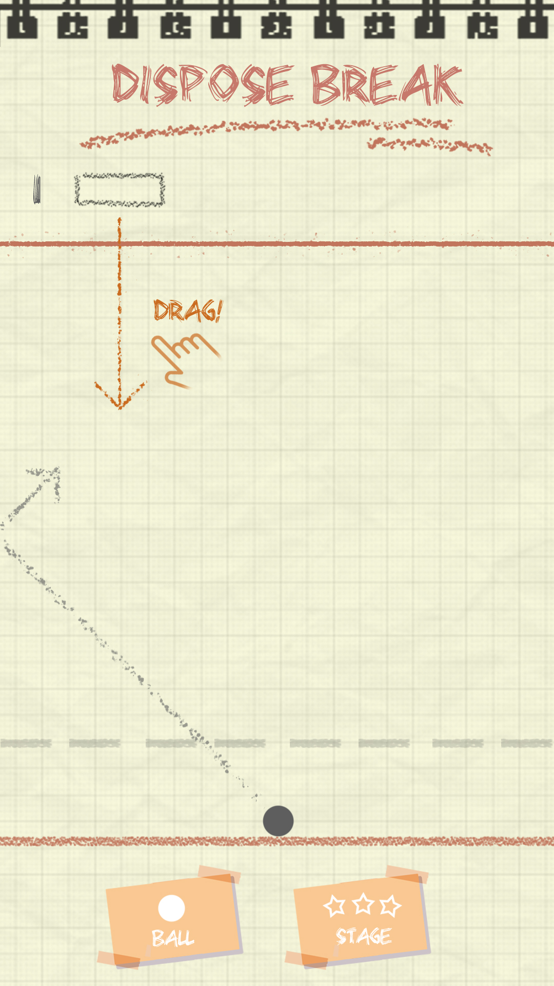
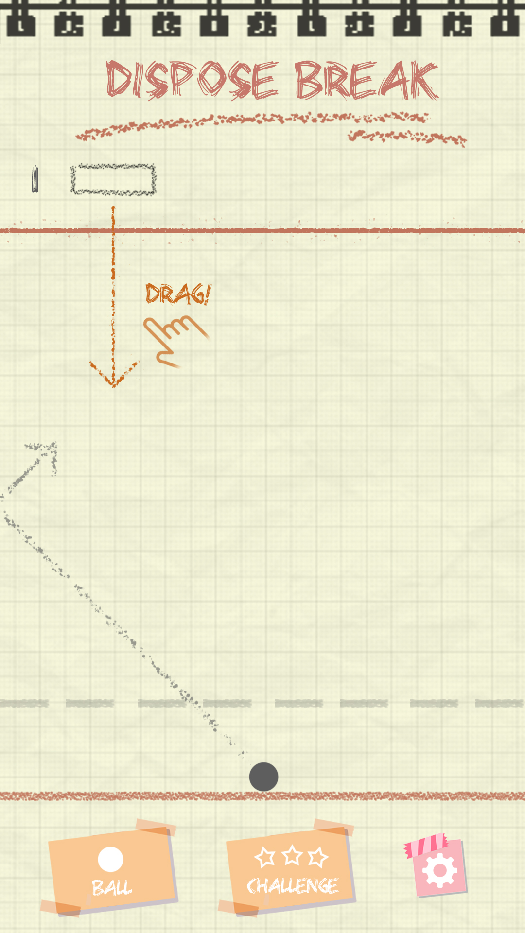
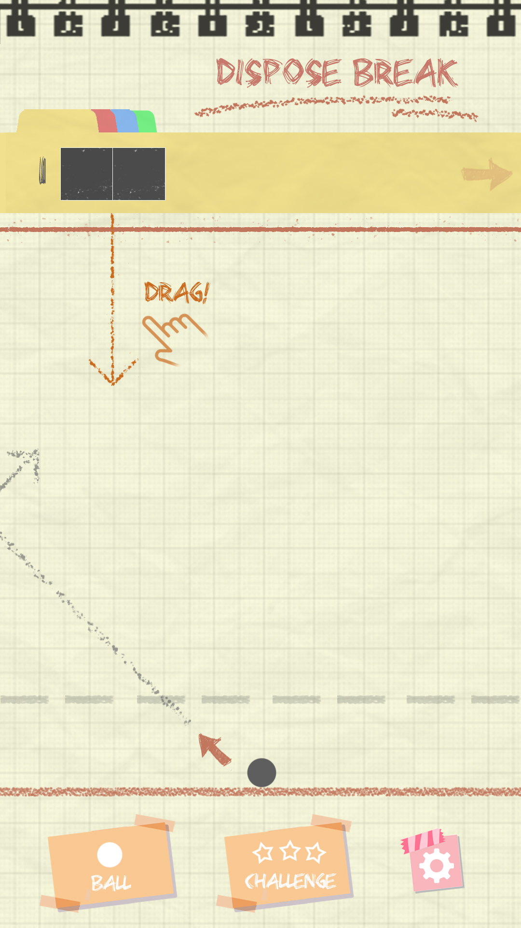
무한 모드 UI – 1번
게임 시작 화면입니다.
유저가 해당 화면에서 벽돌 인벤토리 내의 벽돌을 드래그 할 경우, 2번 화면으로 이동합니다.
BALL , challenge , 옵션 버튼을 터치하면 해당 화면으로 이동합니다.
DRAG!와 손 이미지는 위에서 아래로 내려 옵니다. ( 계속 반복합니다. )
벽돌 1x1은 108x108px 입니다.
가이드라인의 길이는 500px입니다.

Slide 12
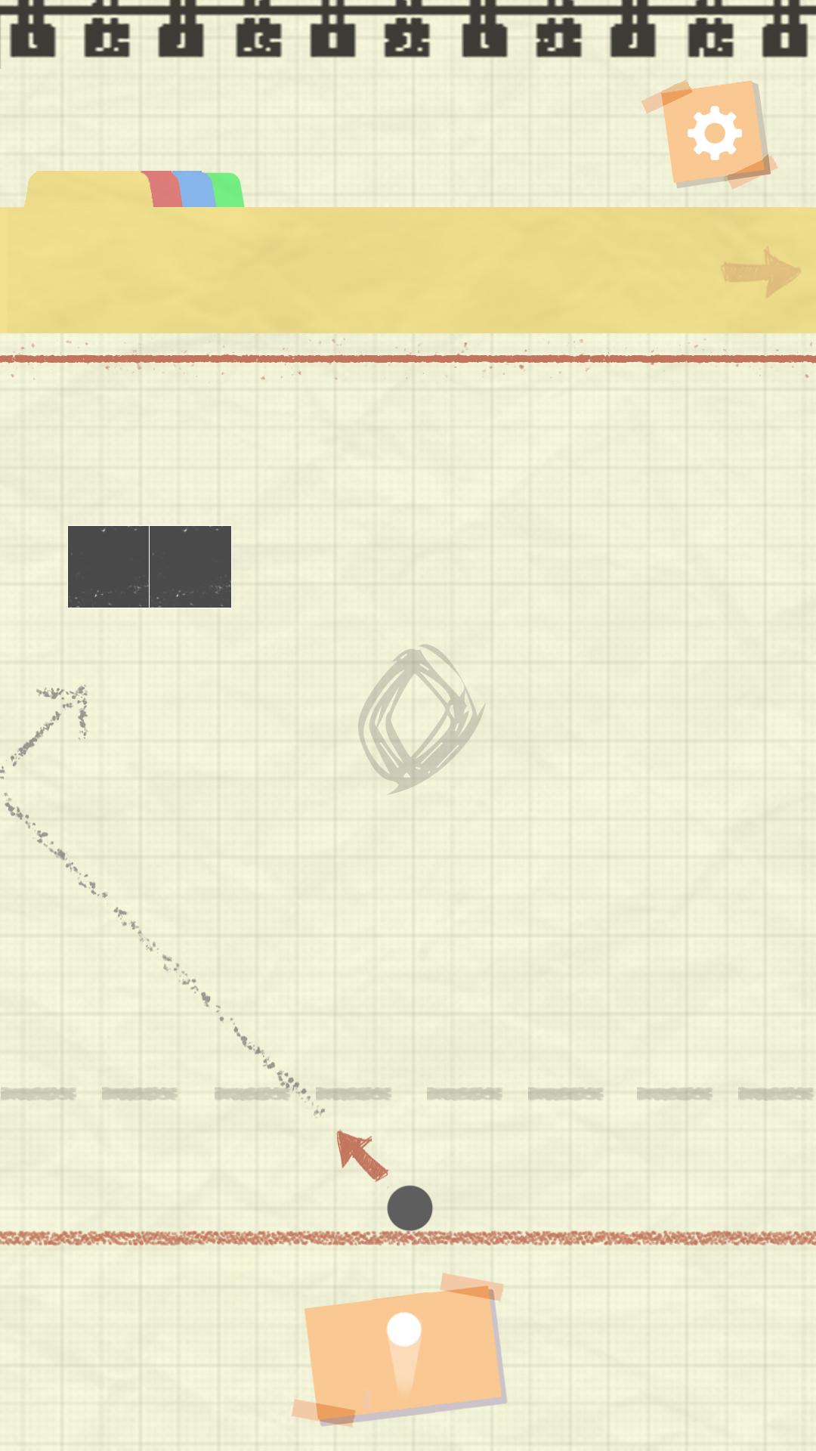
무한 모드 UI – 2번
상단 제목이 제거되며 메뉴 바가 등장 합니다. ( 화살표 방향에서 )
하단 메뉴들이 제거되며 공 발사 버튼이 등장 합니다. ( 화살표 방향으로 )
화면 가운데에 점수가 등장 합니다.

Slide 13
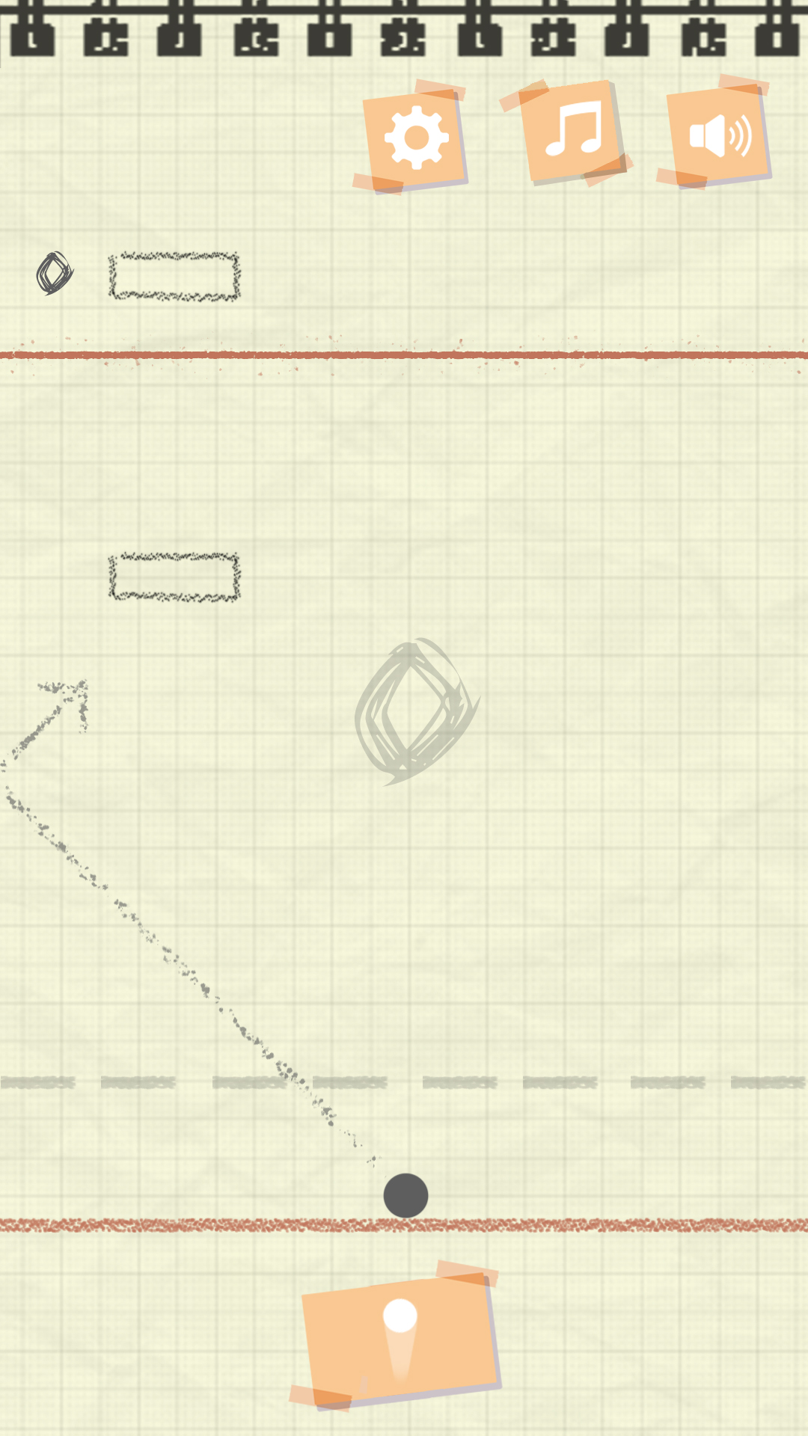
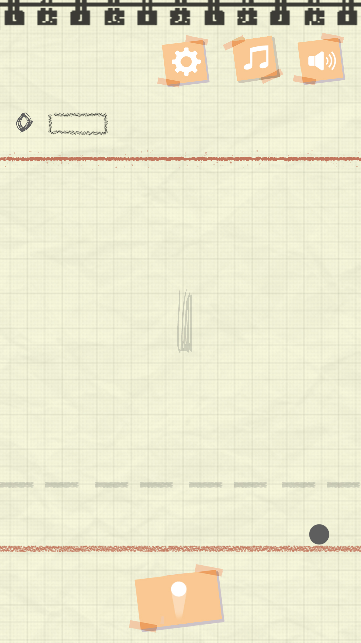
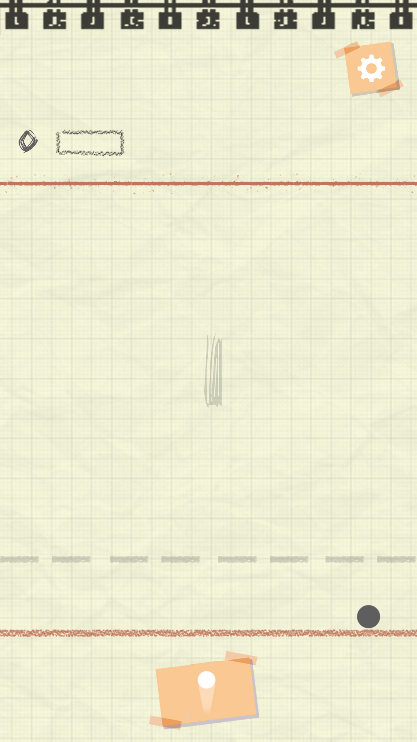
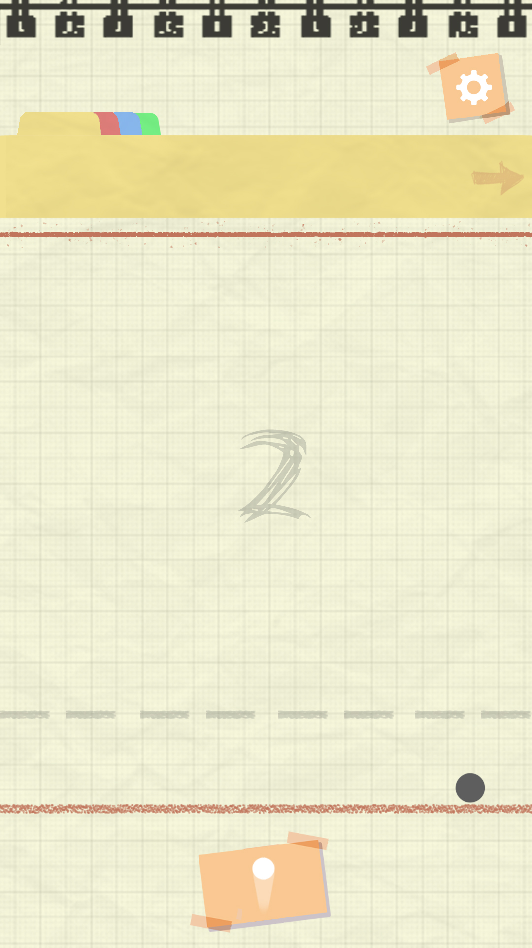
무한 모드 UI – 3번
유저가 공 발사 버튼을 터치한 이후 상황입니다.
1번의 벽 부딪힘과 함께 모든 벽돌을 파괴하고 공이 준비 라인으로 다시 돌아왔기 때문에 유저는 2점을 획득합니다.
화살표 방향으로 공이 준비 라인 가운데로 이동합니다.

Slide 14
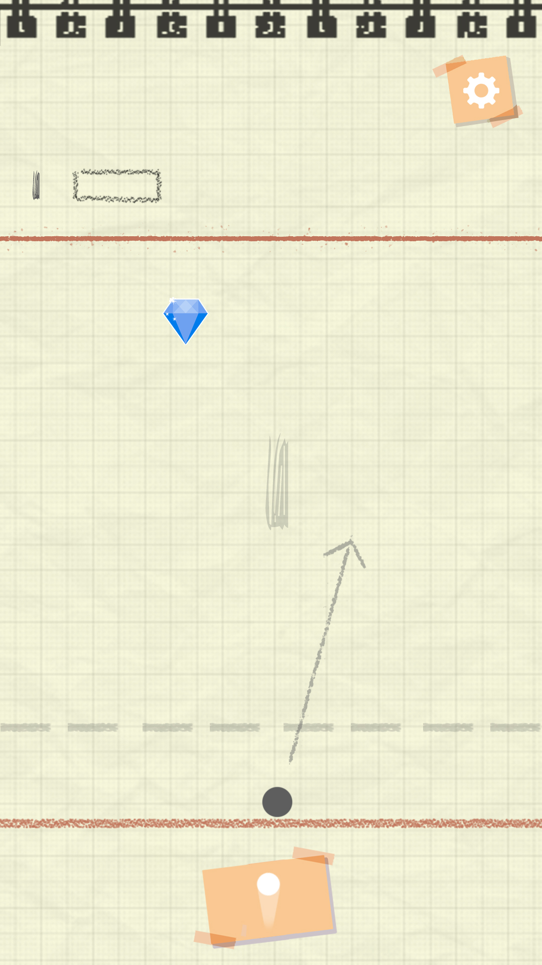
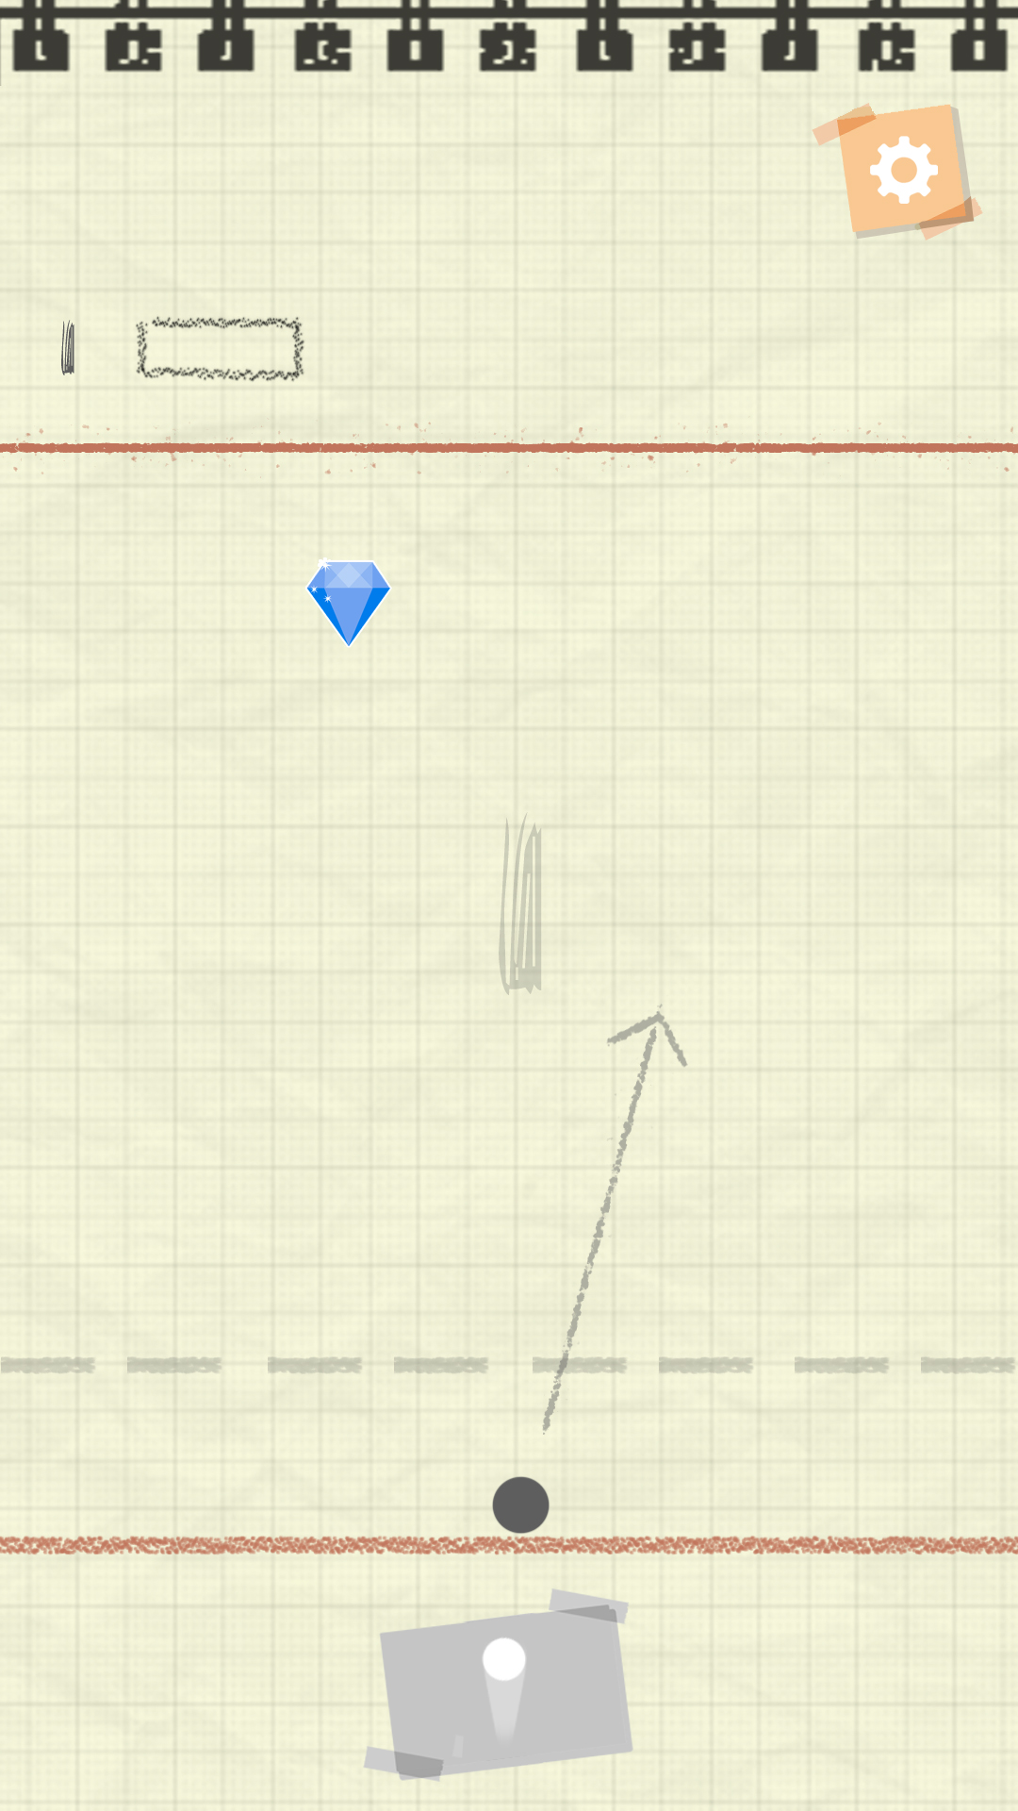
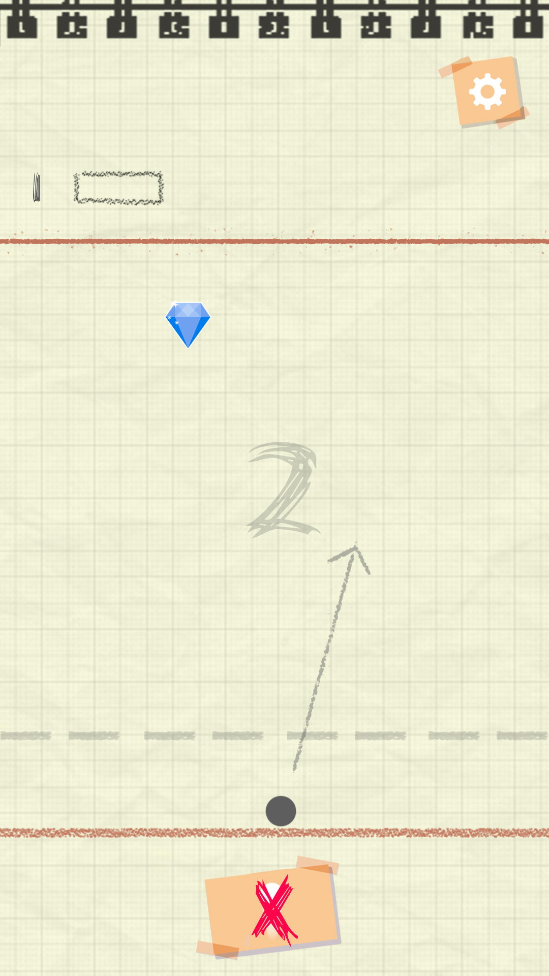
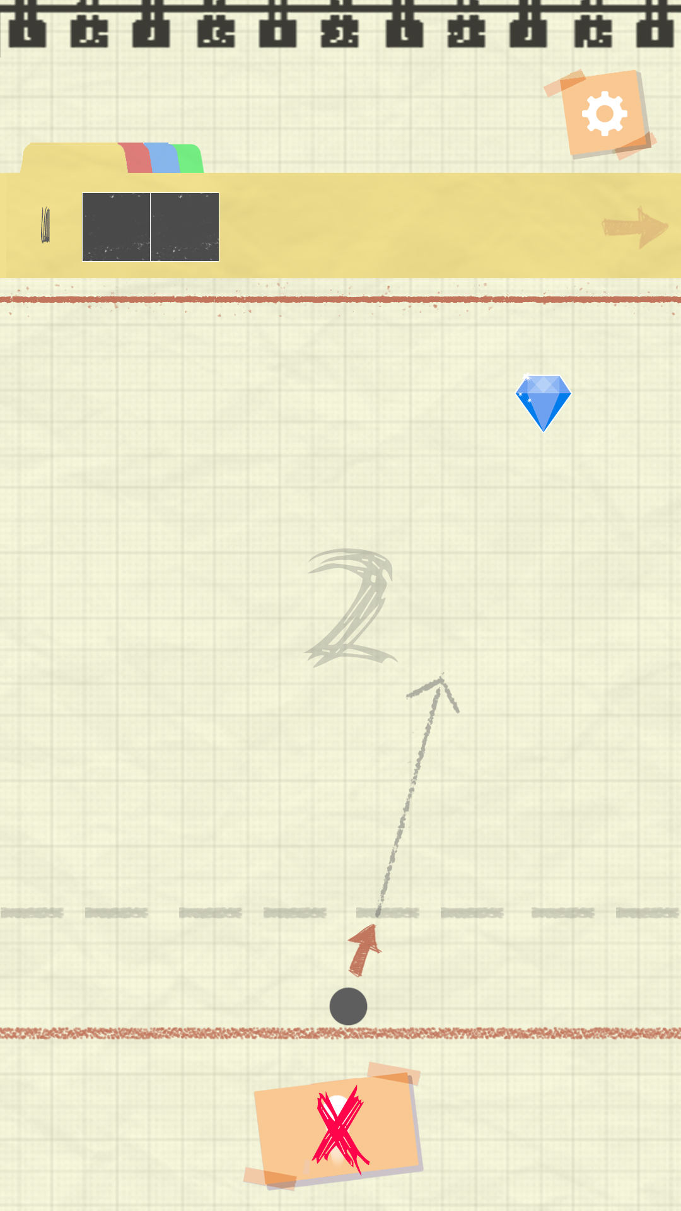
무한 모드 UI – 4번
다음 공이 나아갈 방향 화살표와 가이드라인이 등장합니다.
현재 점수에 따라 벽돌이 충전됩니다.
재화는 필드에 랜덤으로 등장합니다.
2번의 랠리 이후에 아직 재화가 필드에 존재한다면 재화는 점멸 상태가 됩니다.
모든 벽돌을 배치하지 않았기 때문에, 공 발사 버튼이 비활성화 상태가 됩니다.

Slide 15
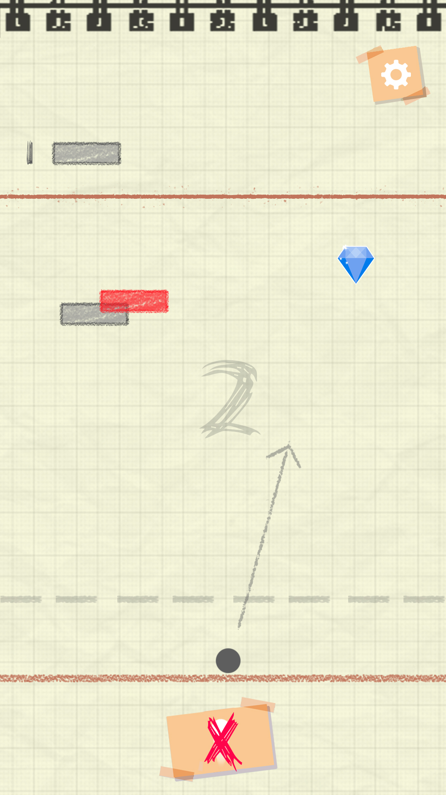
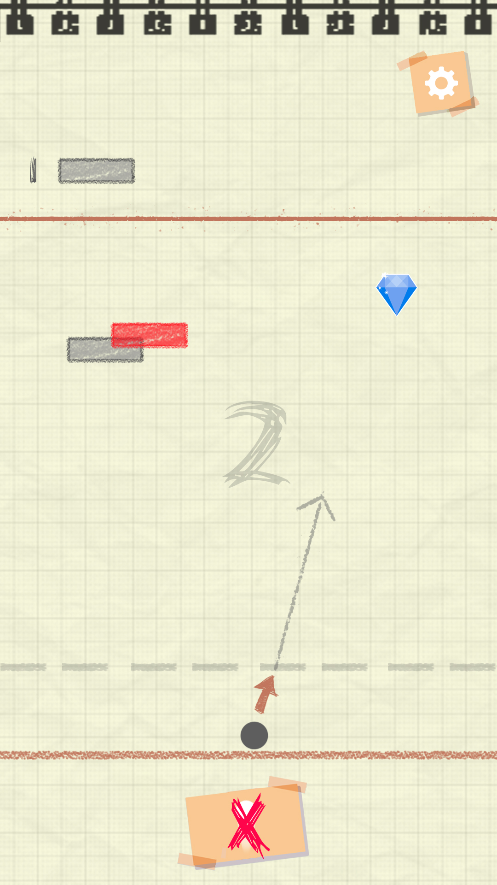
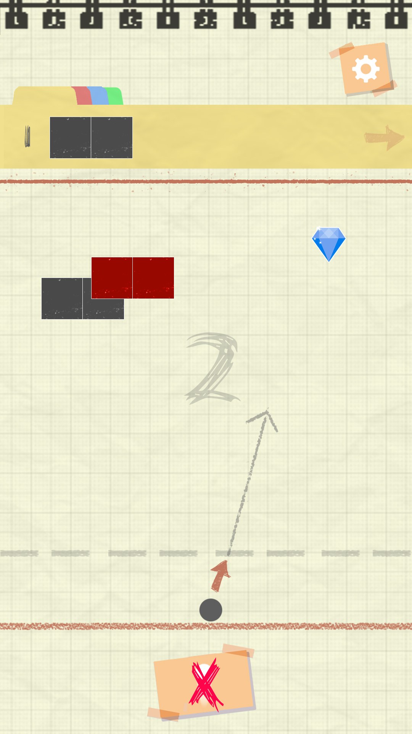
무한 모드 UI – 중첩
벽돌을 드래그 중, 다른 벽돌과 중첩되었을 경우입니다.
해당 화면에서 드래그를 종료 할 경우, 빨간 벽돌이 제거됩니다.

Slide 16
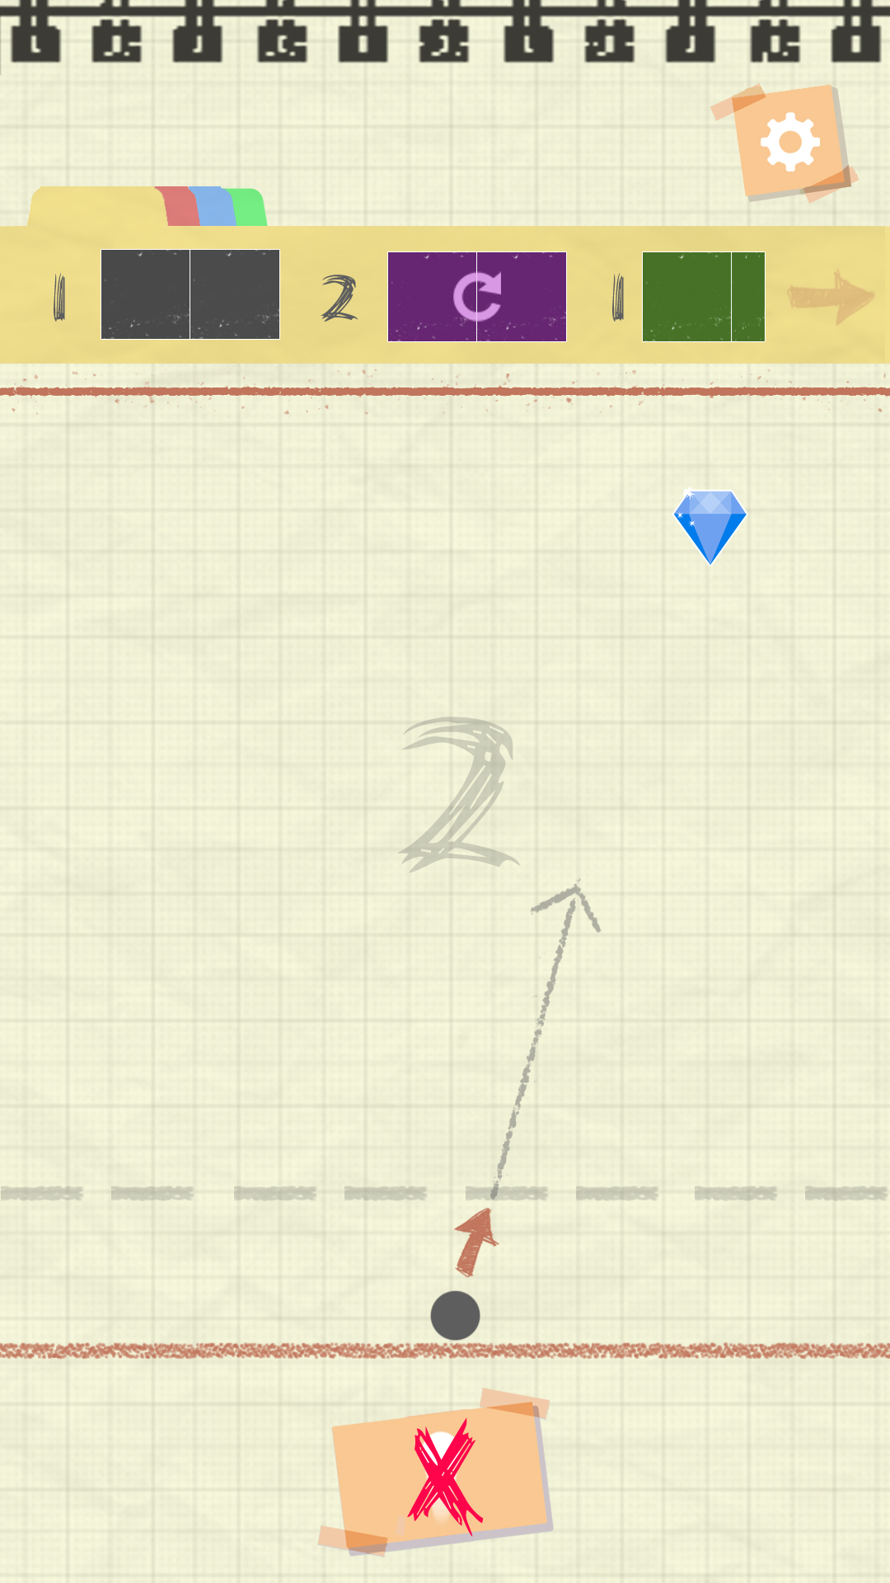
무한 모드 UI – 벽돌 추가
다른 벽돌들이 인벤토리에 추가된 경우 입니다.
화살표를 추가하여 해당 방향으로 드래그가 가능한 것을 표시 합니다.

Slide 17
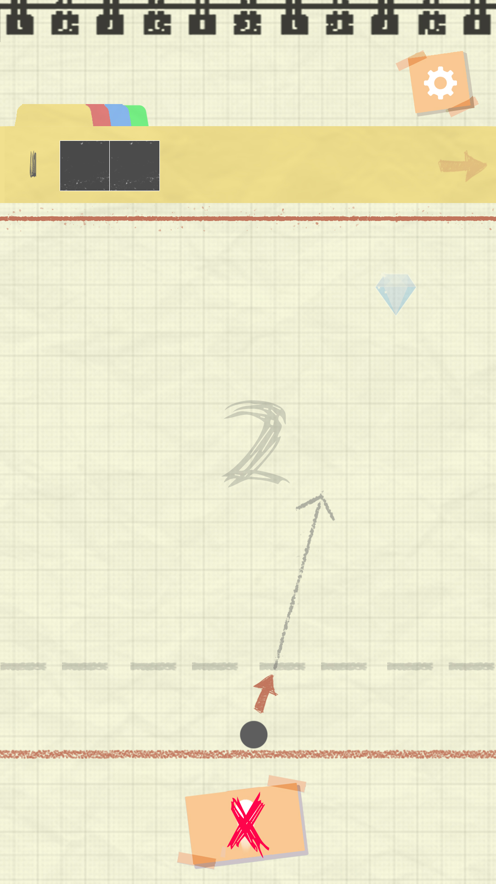
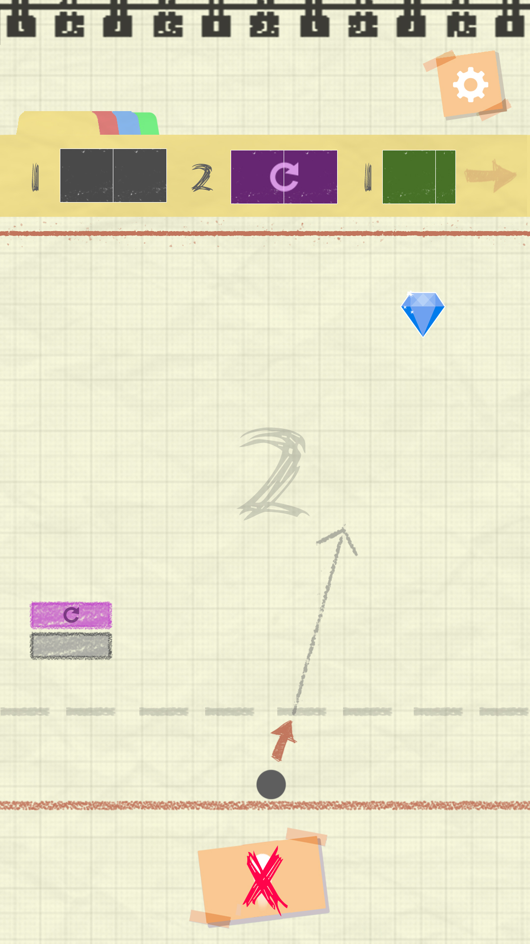
무한 모드 UI – 재화 점멸
2번의 랠리 이후에 재화가 점멸합니다.
재화 이미지의 투명도가 100% -> 0% -> 100% 순으로 변경됩니다.
점멸 시간은 1초입니다.

Slide 18
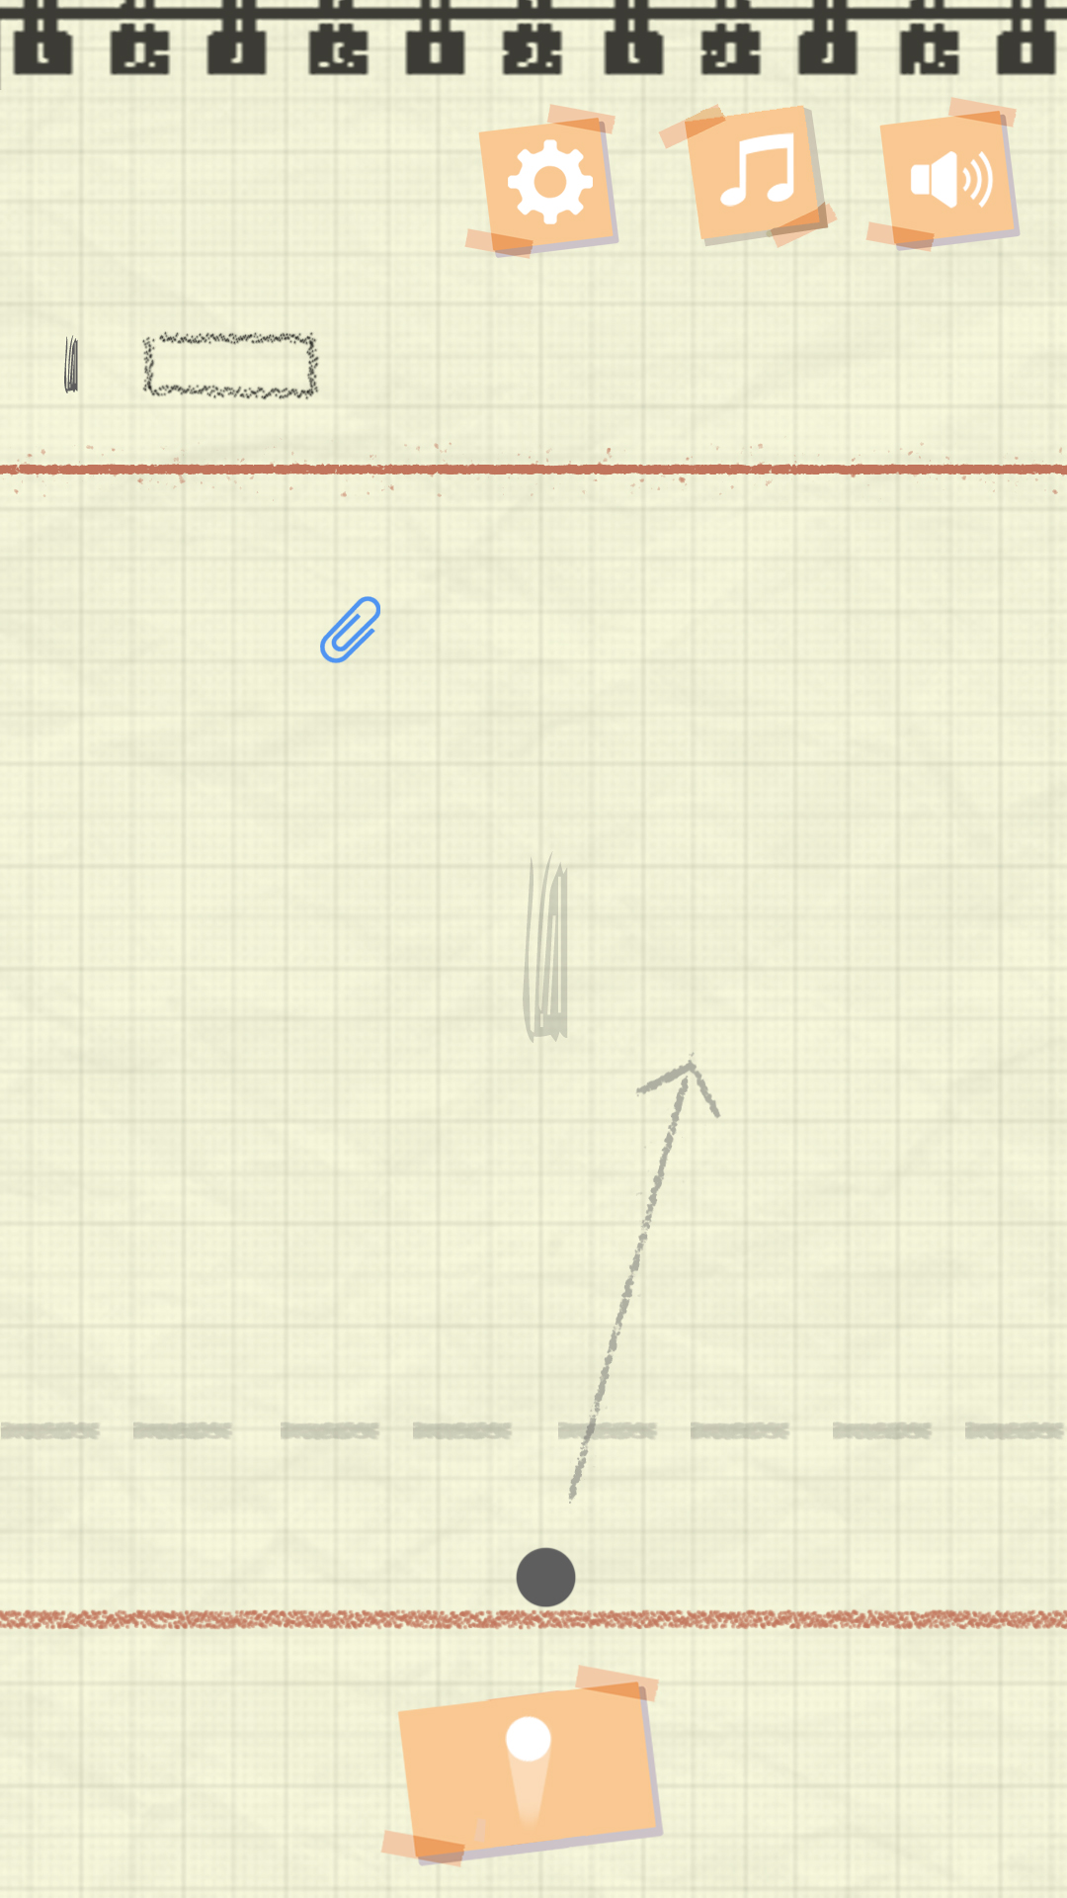
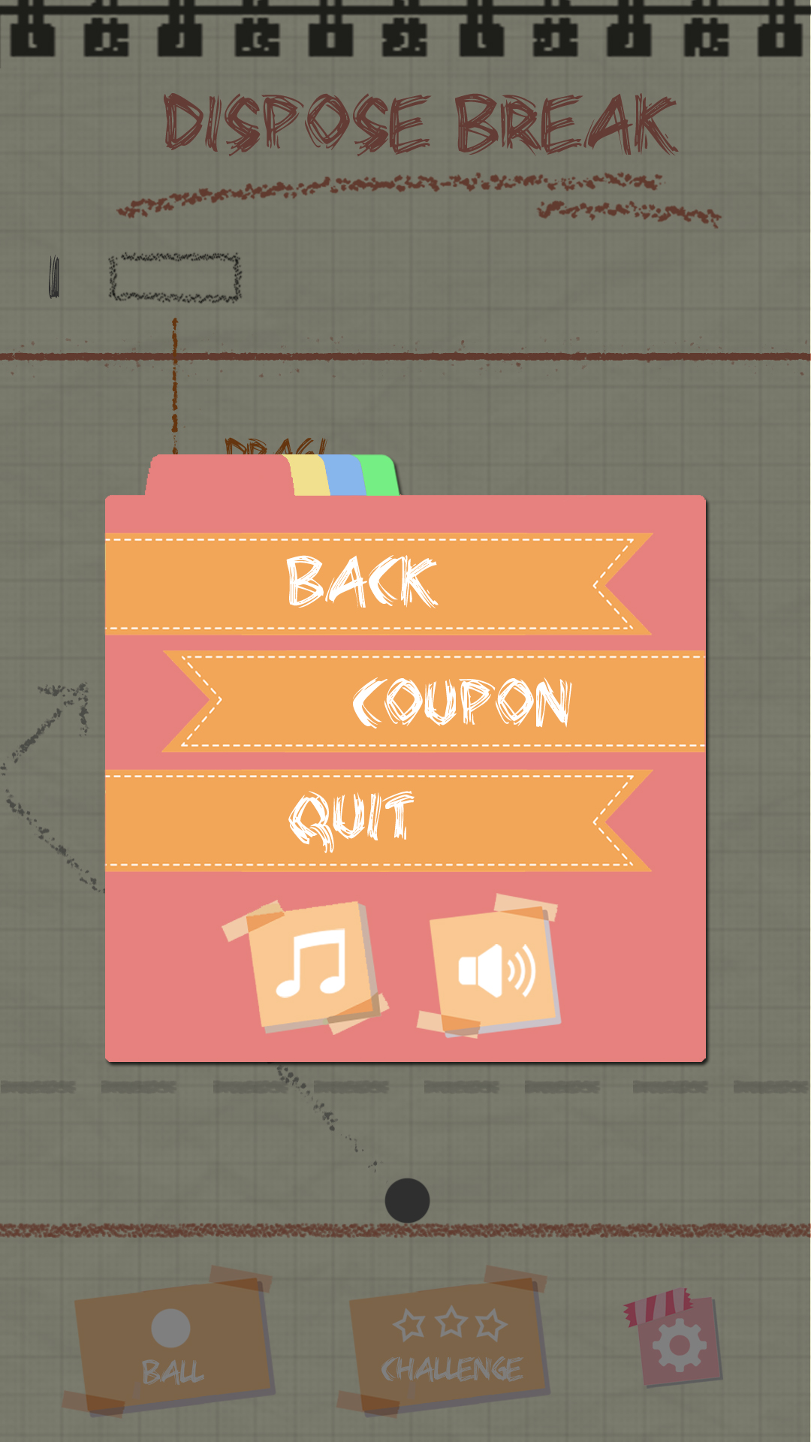
무한 모드 UI – 옵션
옵션 버튼을 터치 시, 출력 됩니다.
뒤로가기 , 쿠폰 등록 , 종료하기가 존재합니다.
BGM 및 SE를 조절 할 수 있습니다.

Slide 19
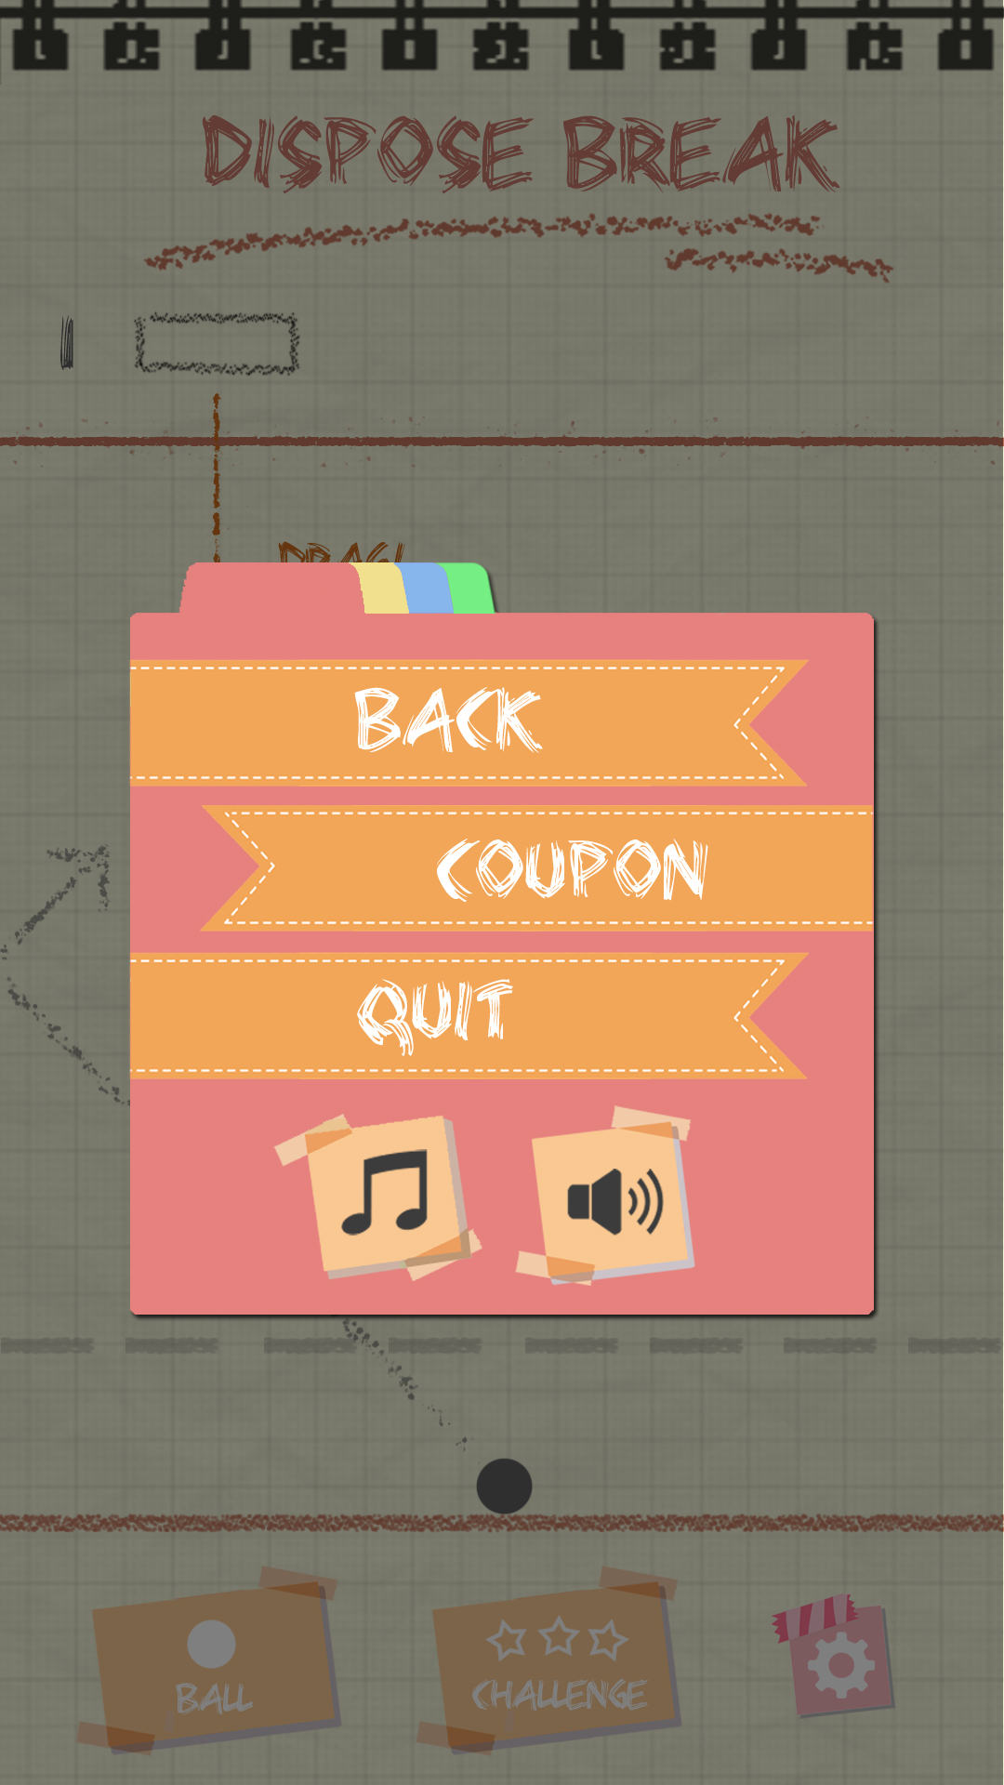
무한 모드 UI – BGM , SE OFF
BGM 및 SE OFF 상태를 나타냅니다.

Slide 20
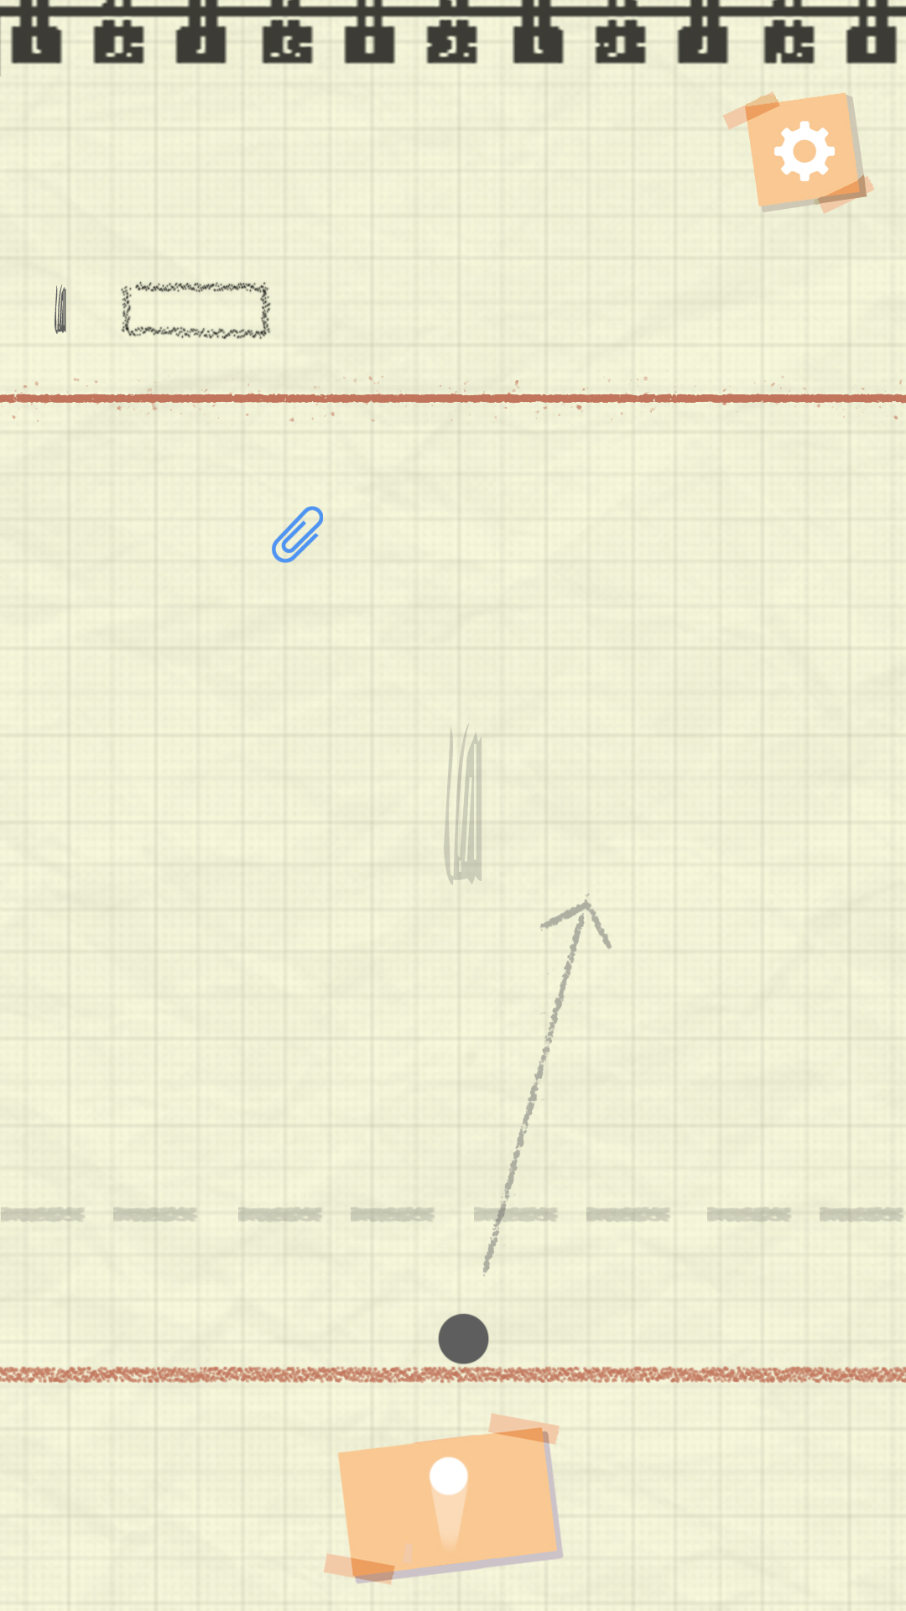
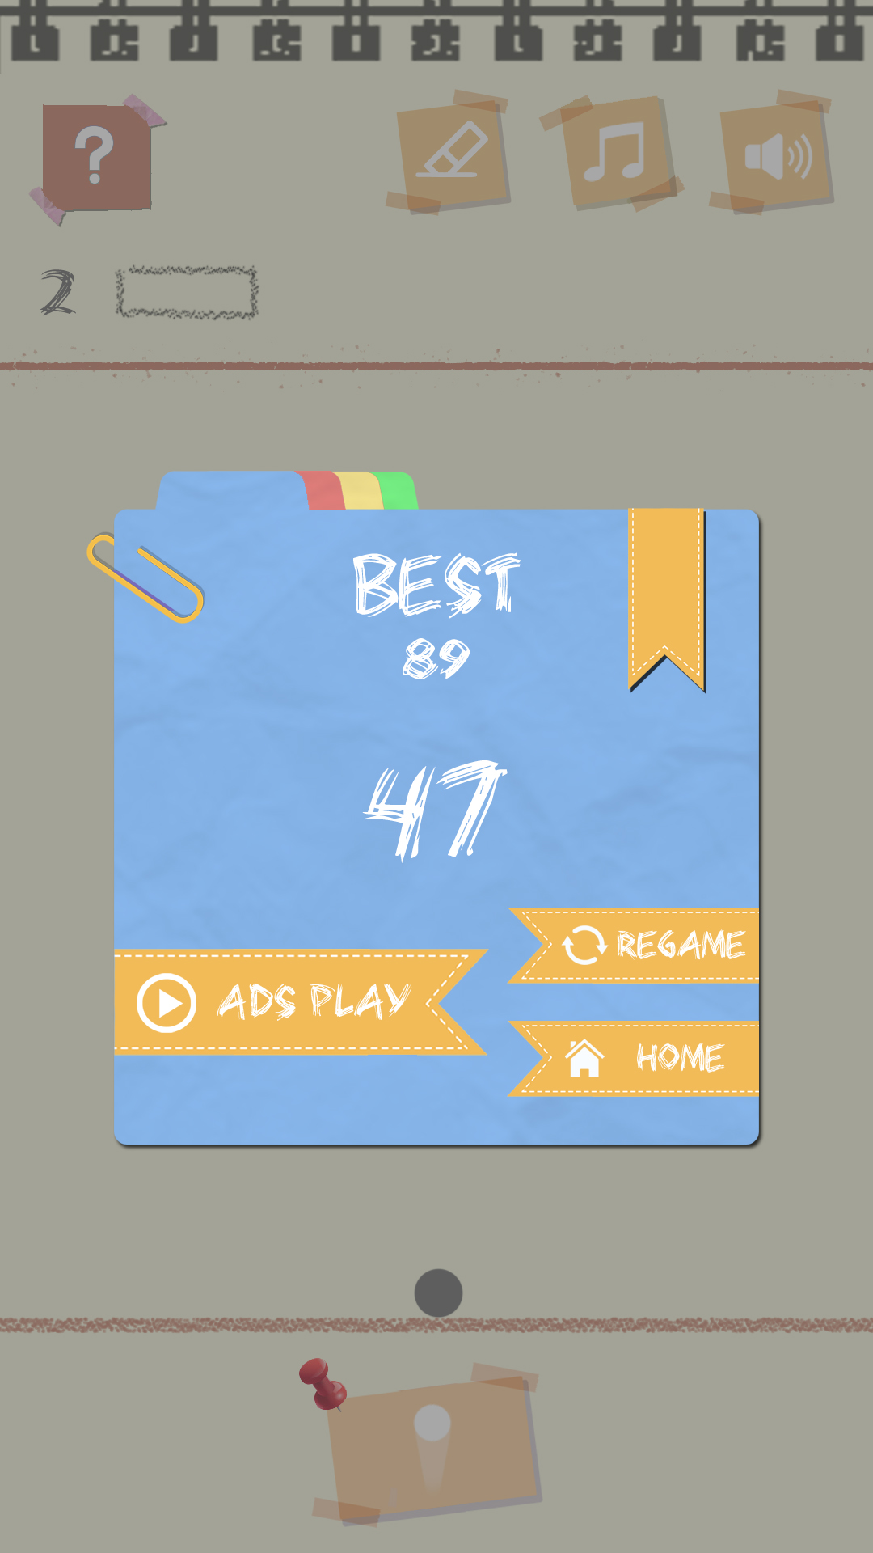
무한 모드 UI – GAME OVER
유저가 플레이한 BEST 스코어가 출력됩니다.
이번 게임의 최종 스코어가 출력됩니다.
광고보고 이어하기 , 다시하기 , 홈으로 돌아가기 버튼이 출력됩니다.

